Slide 1

Остерщина в роки війни

Slide 2
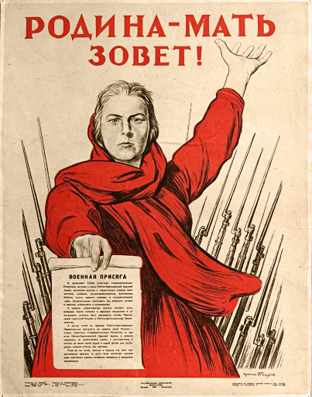
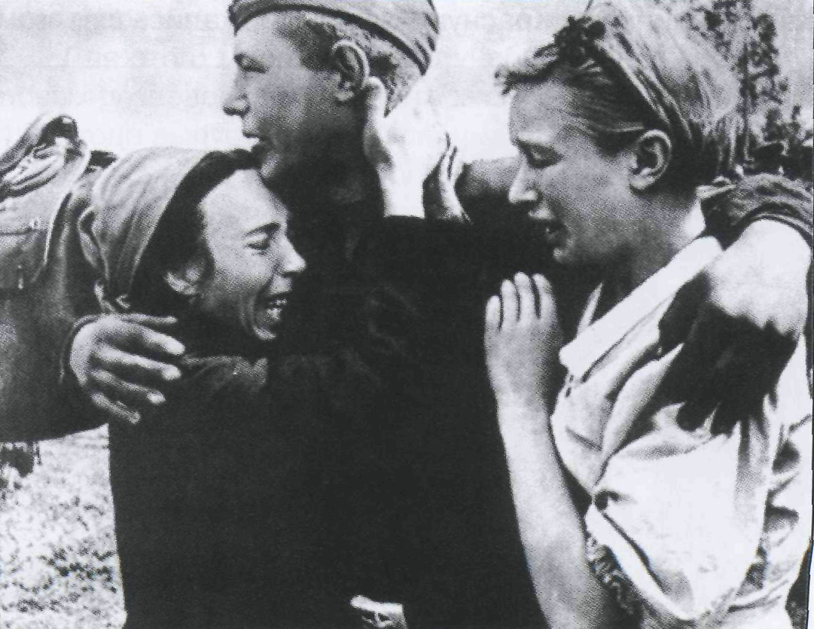
Вони відступали, але не здалися

Slide 3
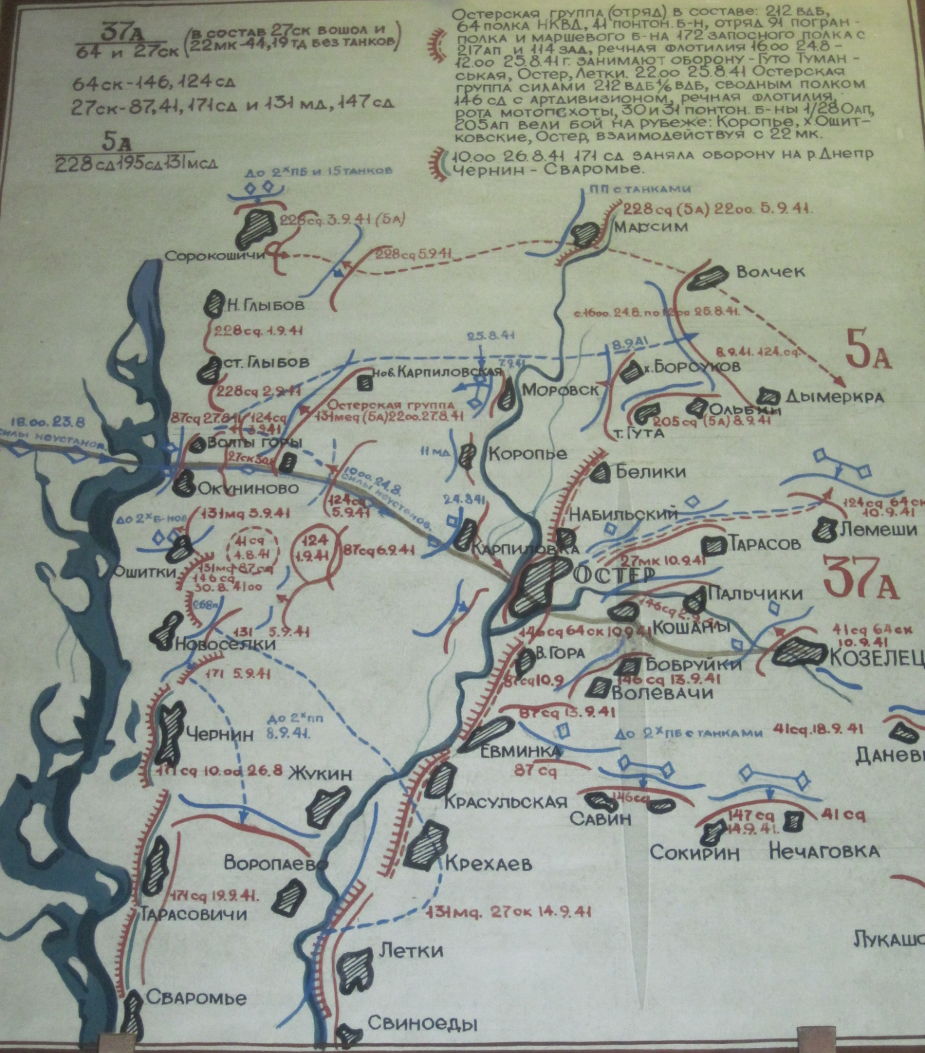

Slide 4
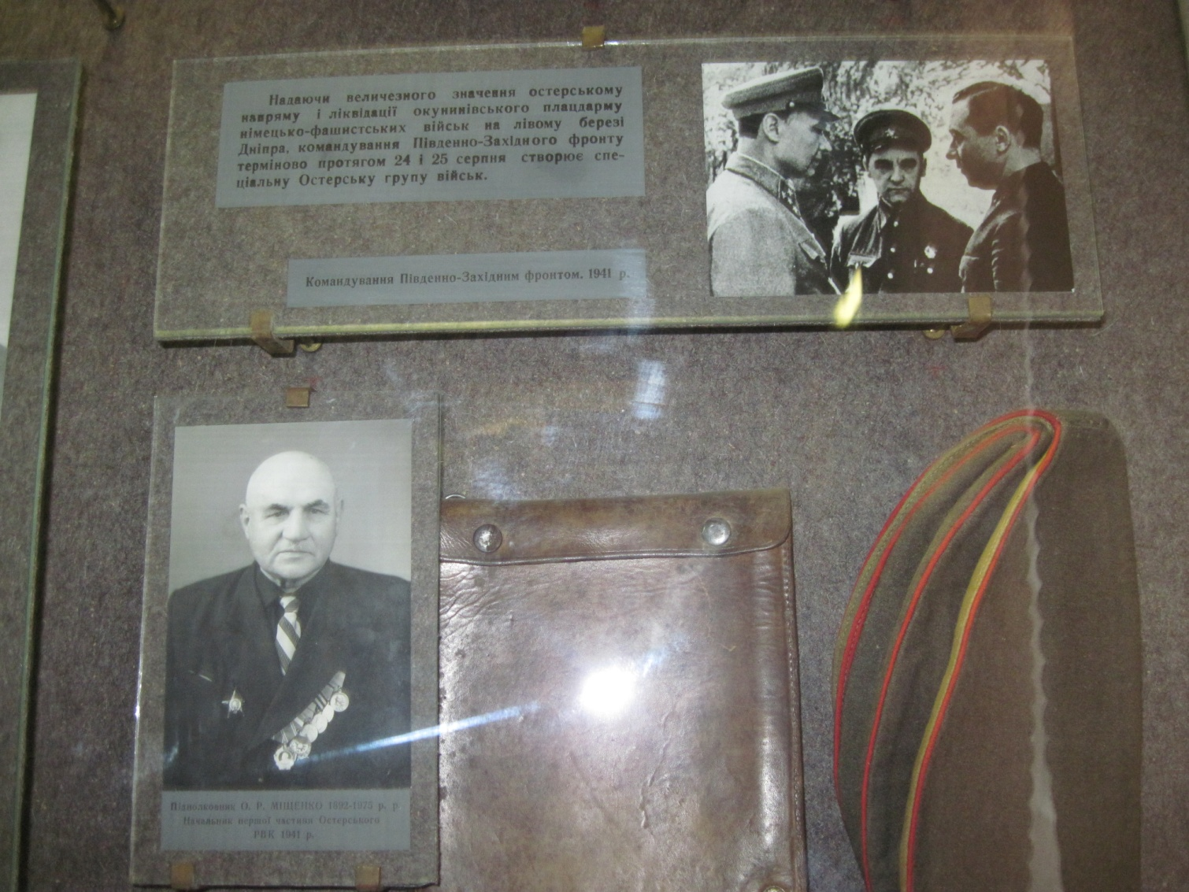
Створення спеціальної Остерської групи військ

Slide 5
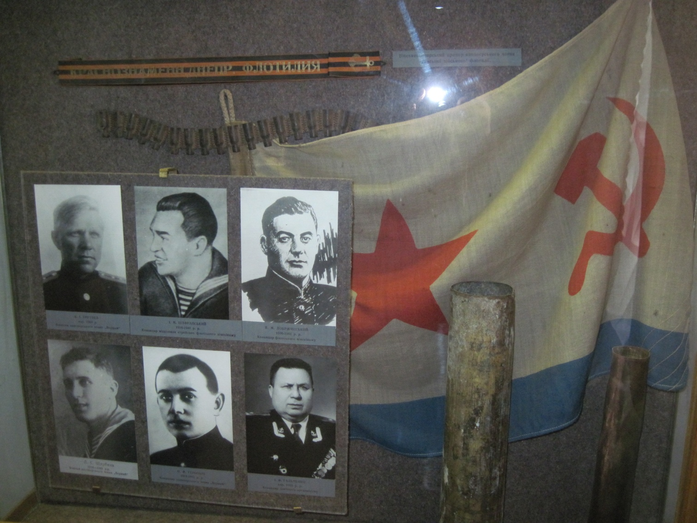
Воїни Дніпровської флотилії

Slide 6
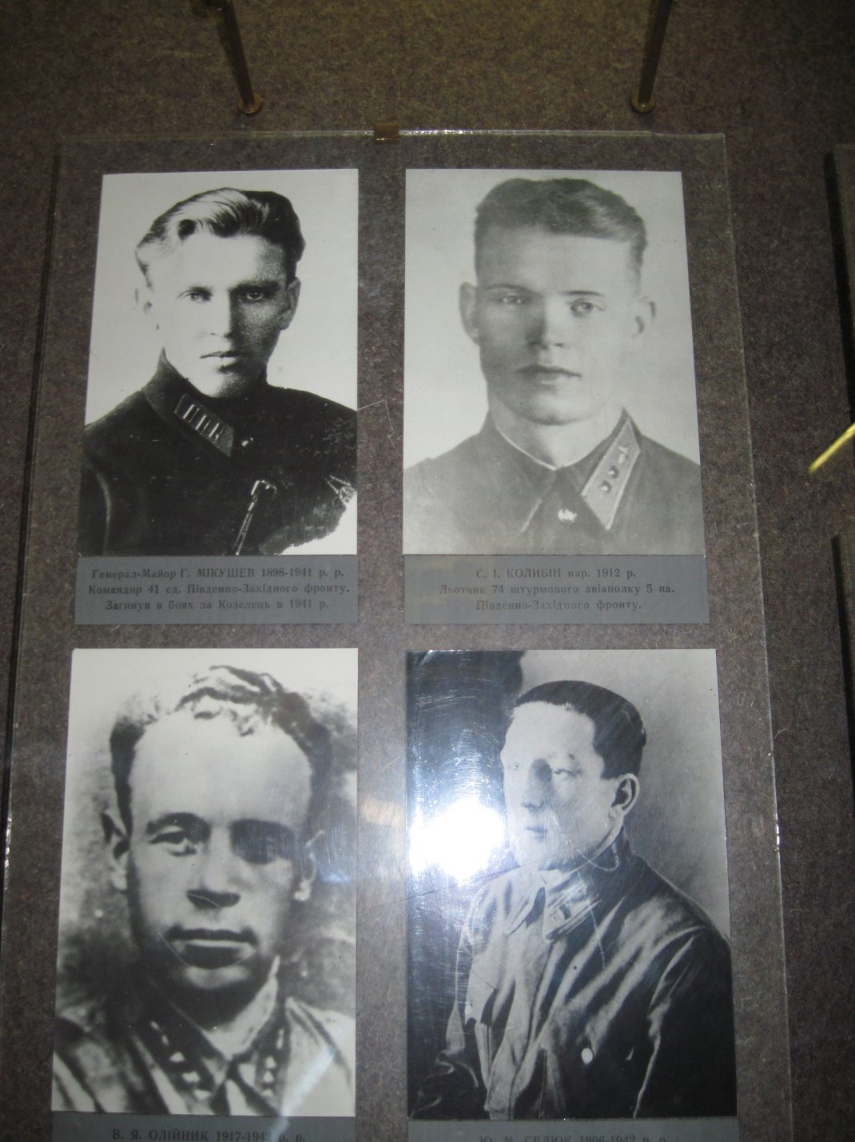
… загинули, захищаючи Остерщину…

Slide 7
9 вересня 1941 – 22 вересня 1943 рр Козелецький і Остерський райони були окуповані фашистськими загарбниками. За час окупації було розстріляно 3389 мирних жителів. Вивезено в Німеччину 7475 чоловік. Повністю або частково спалені села: Староморовська Гута, Погребневе, Сапонова Гута, Лошакова Гута, Крехаїв, Євминка, Єрків, Сираї, Жеребецьке, Закревське, Тополі, Данівка, Пилятин, Рудня…

Slide 8
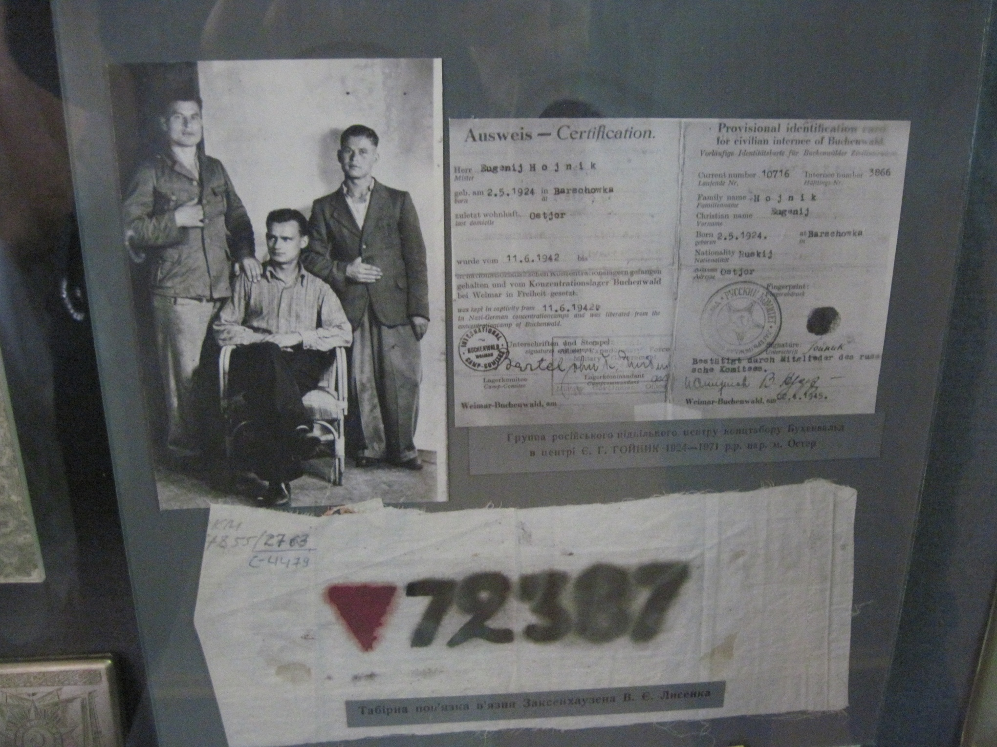

Slide 9
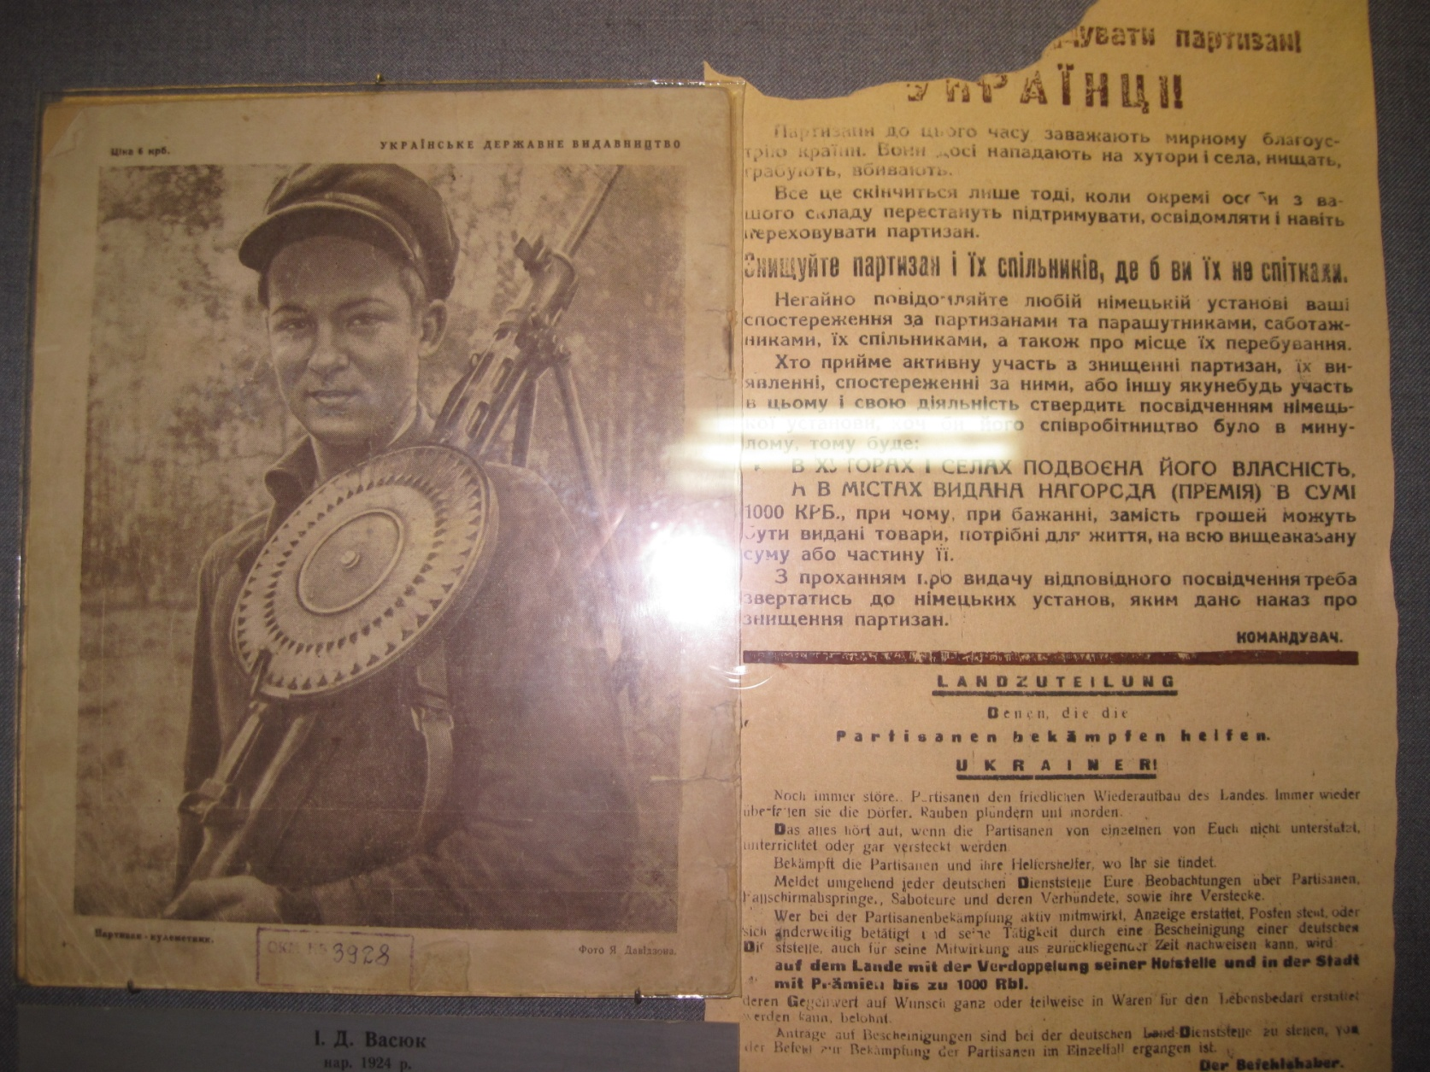
На боротьбу з ворогом піднялися партизани

Slide 10
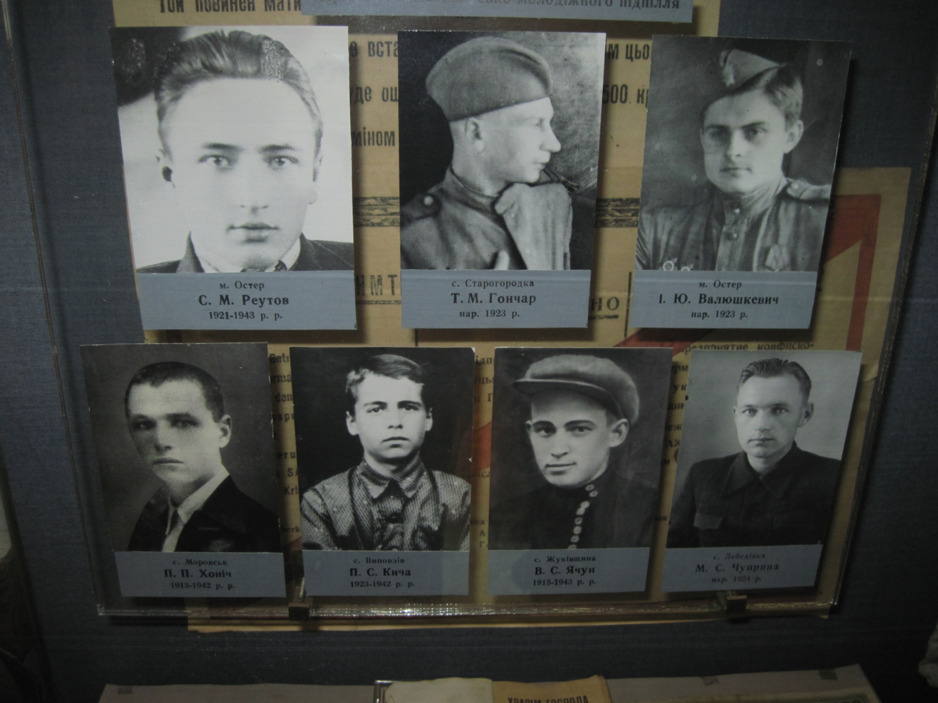
Керівники підпілля

Slide 11
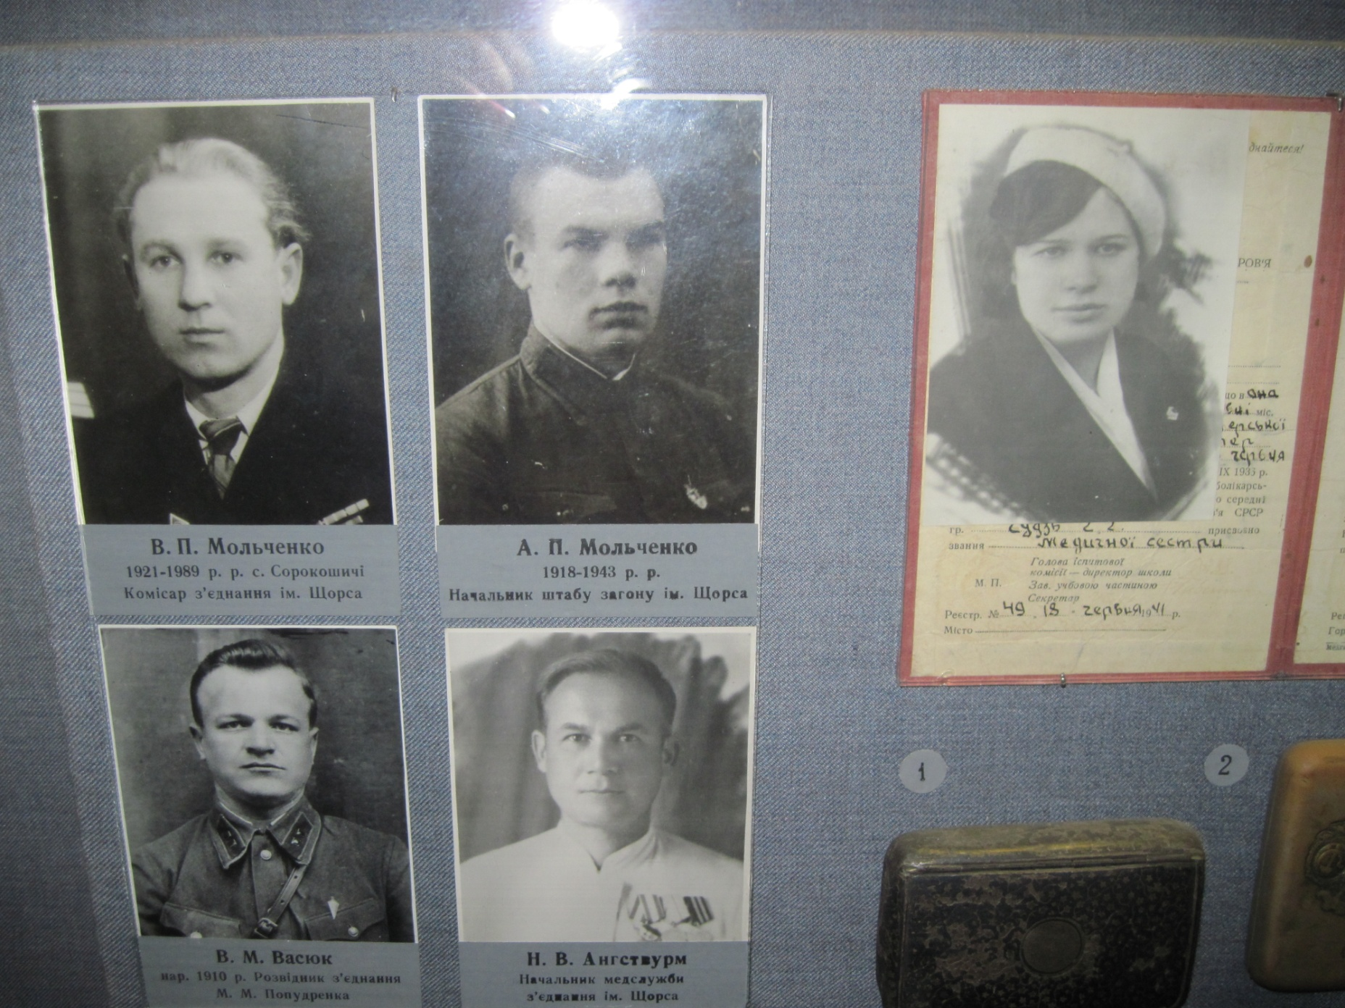

Slide 12
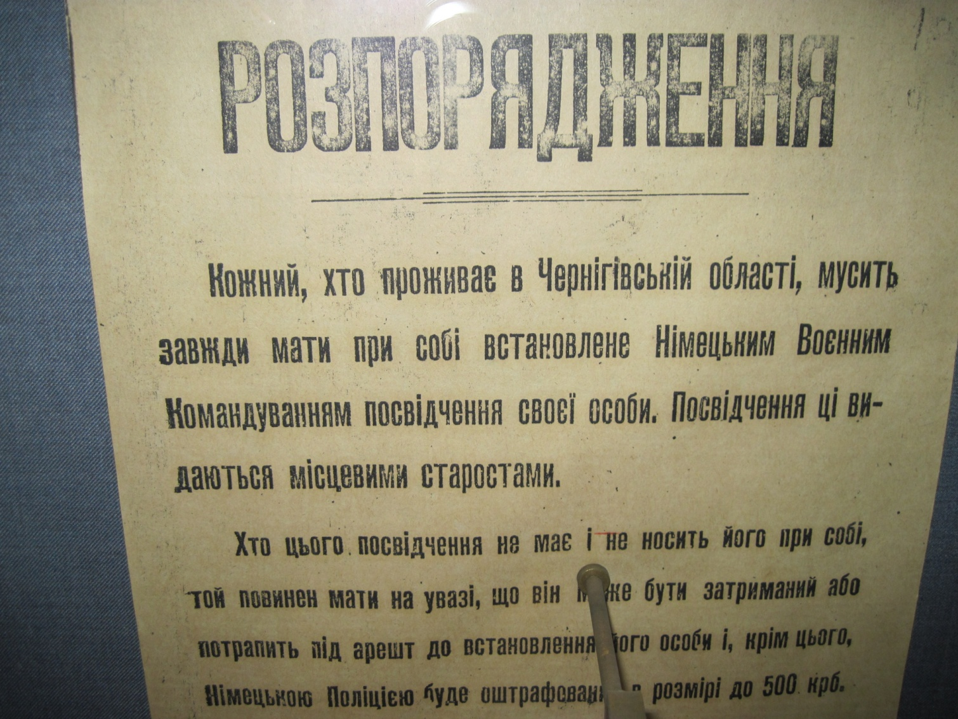
Окупанти нав’язували свої порядки

Slide 13
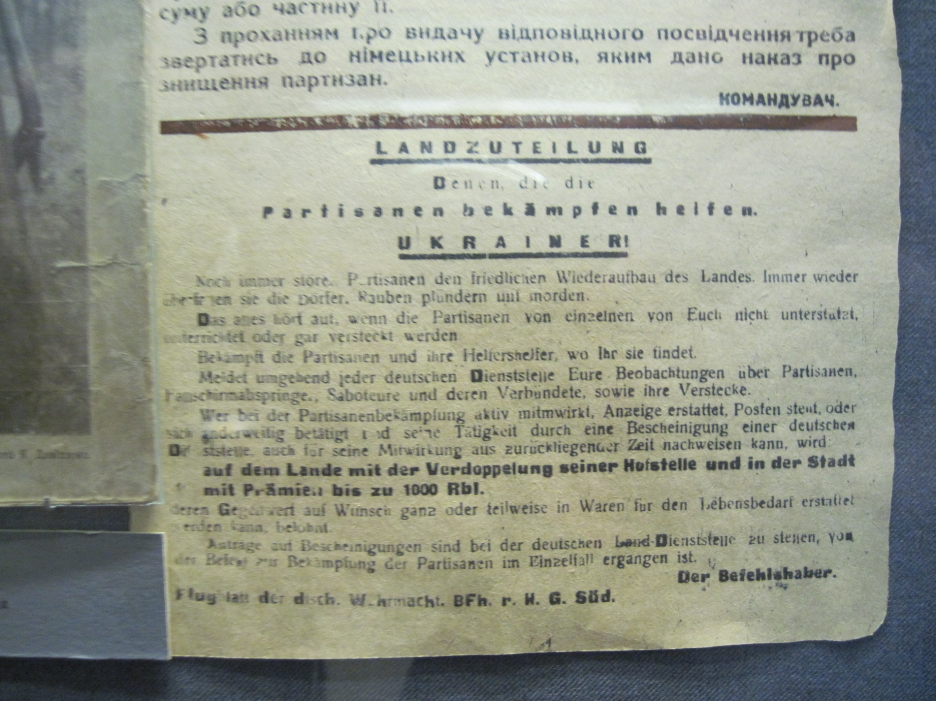

Slide 14
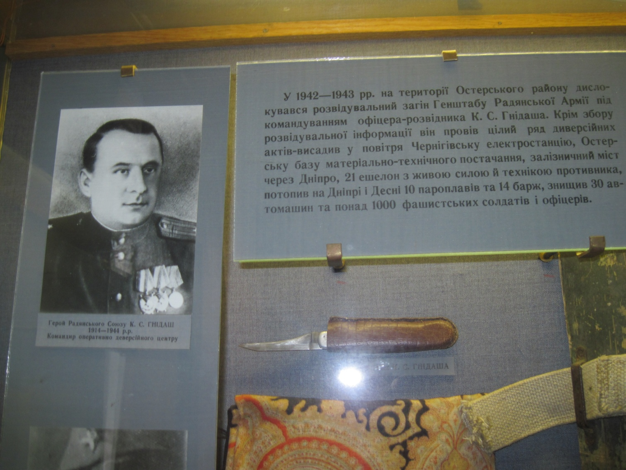
Але народ не здавався!

Slide 15
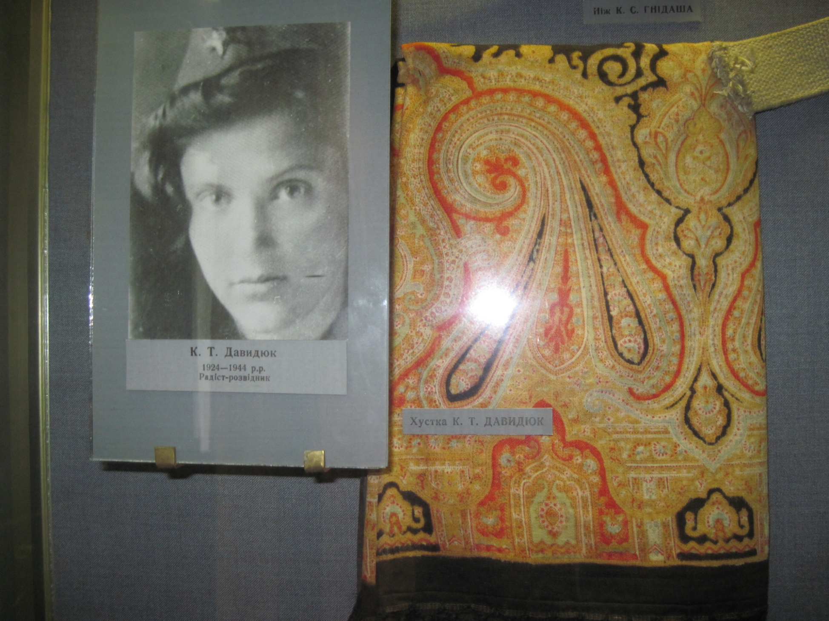

Slide 16
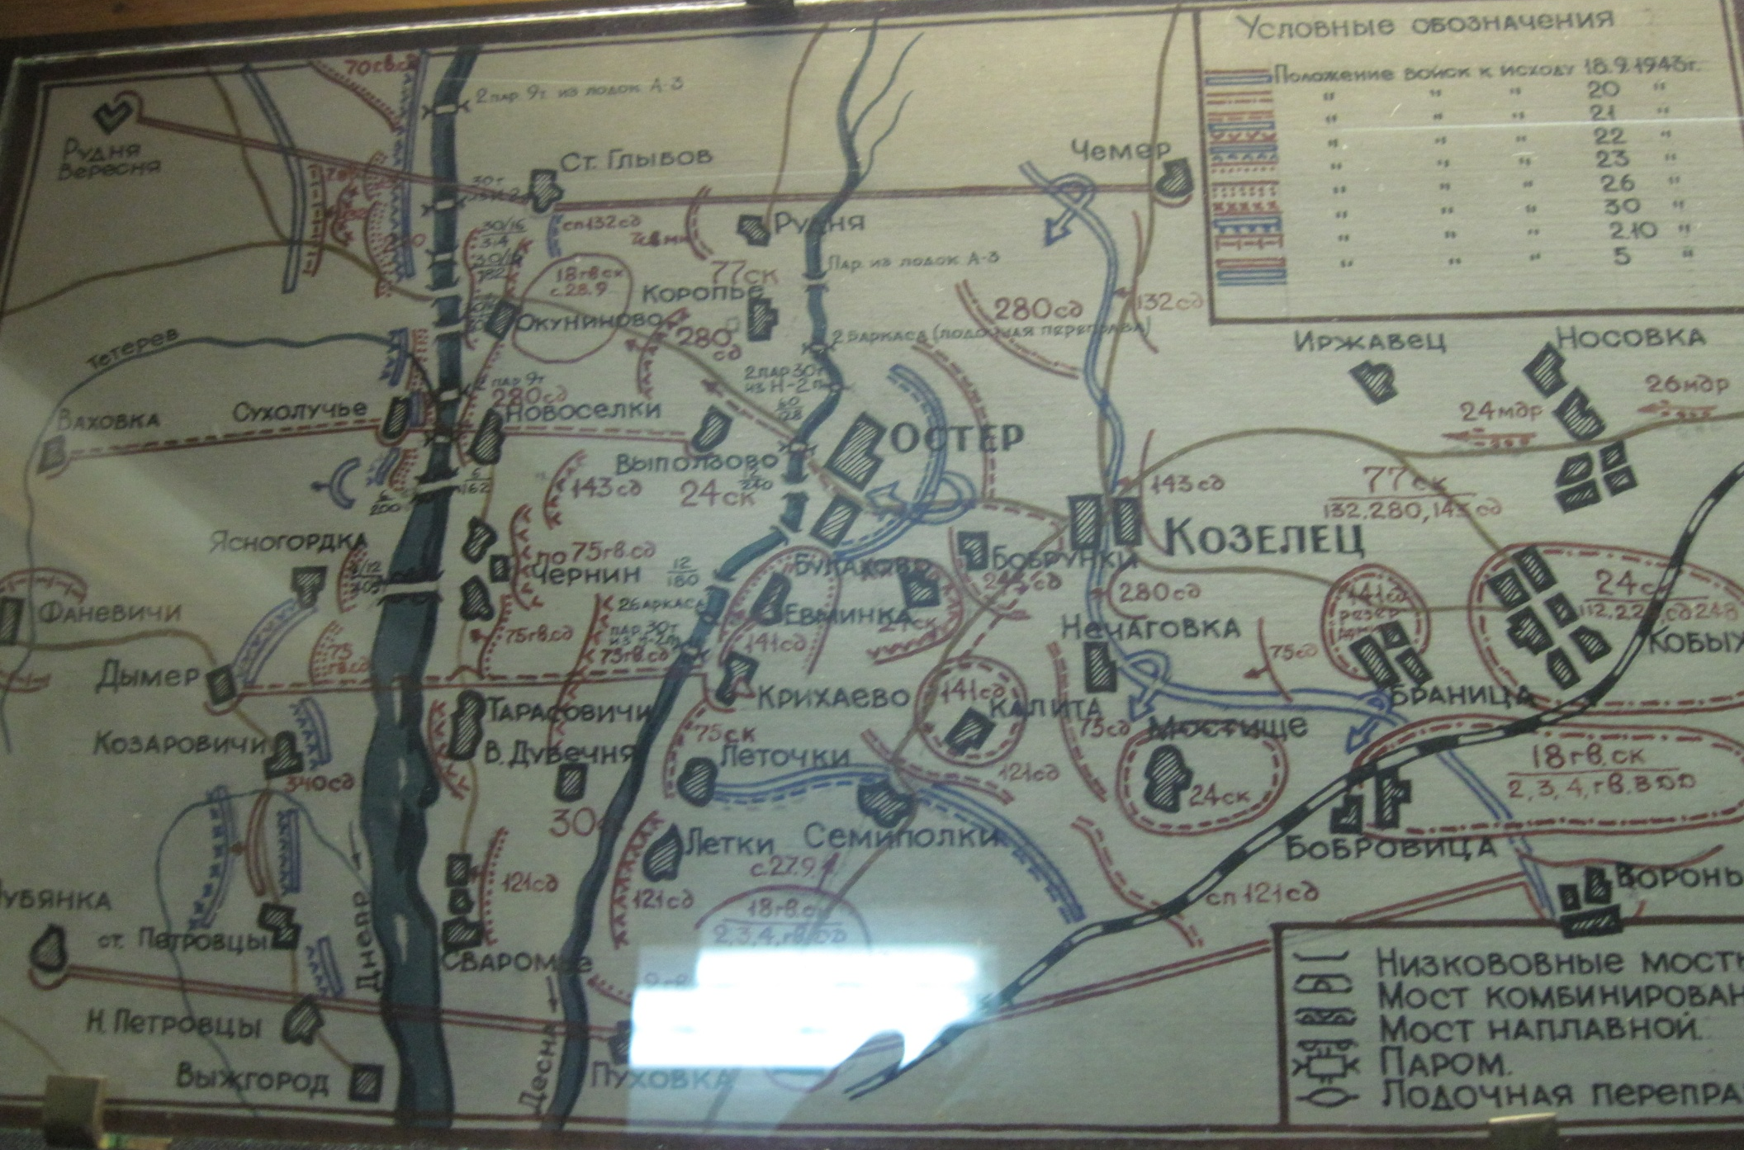

Slide 17
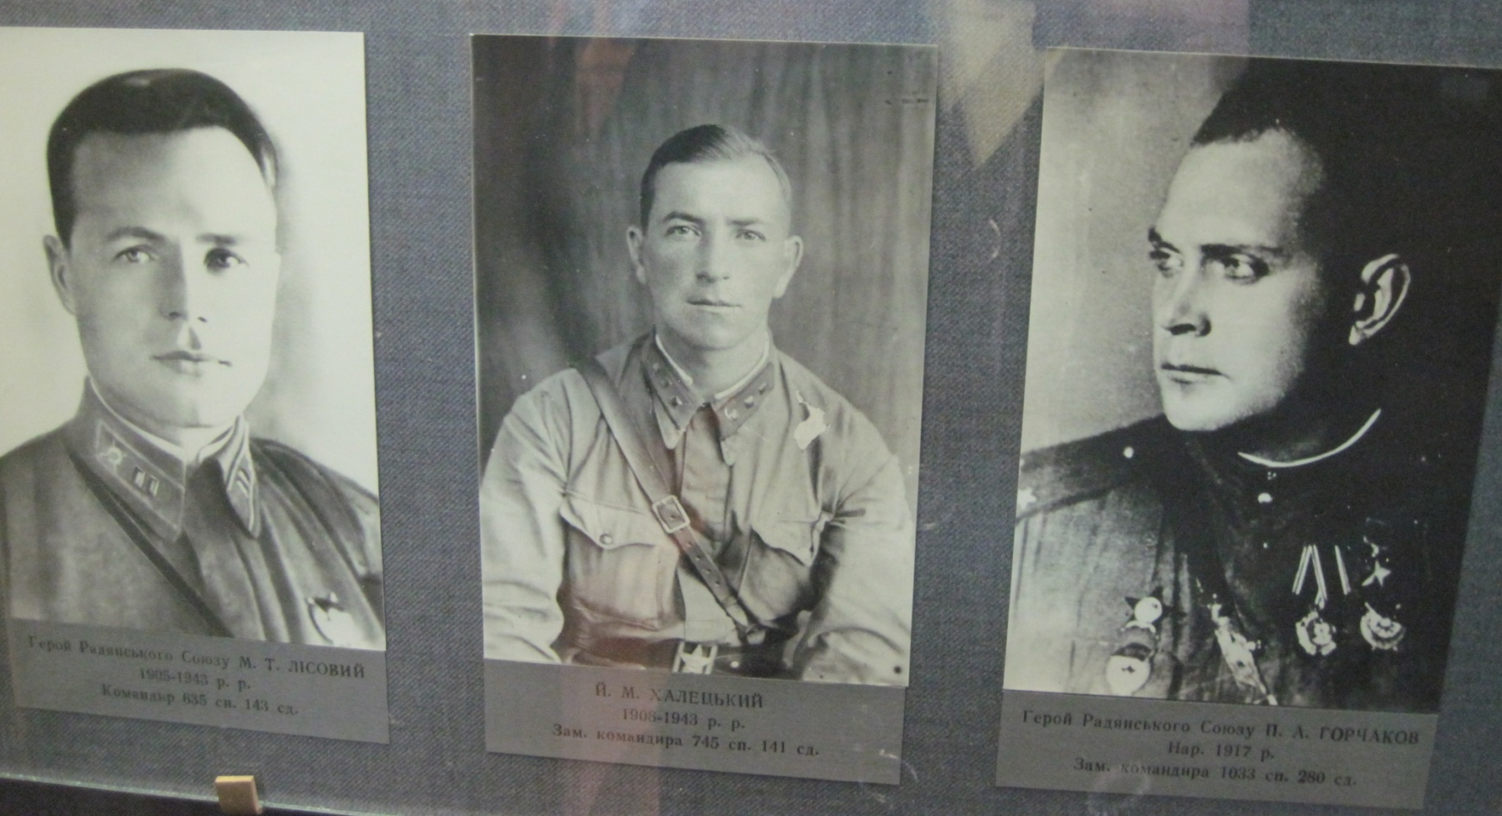
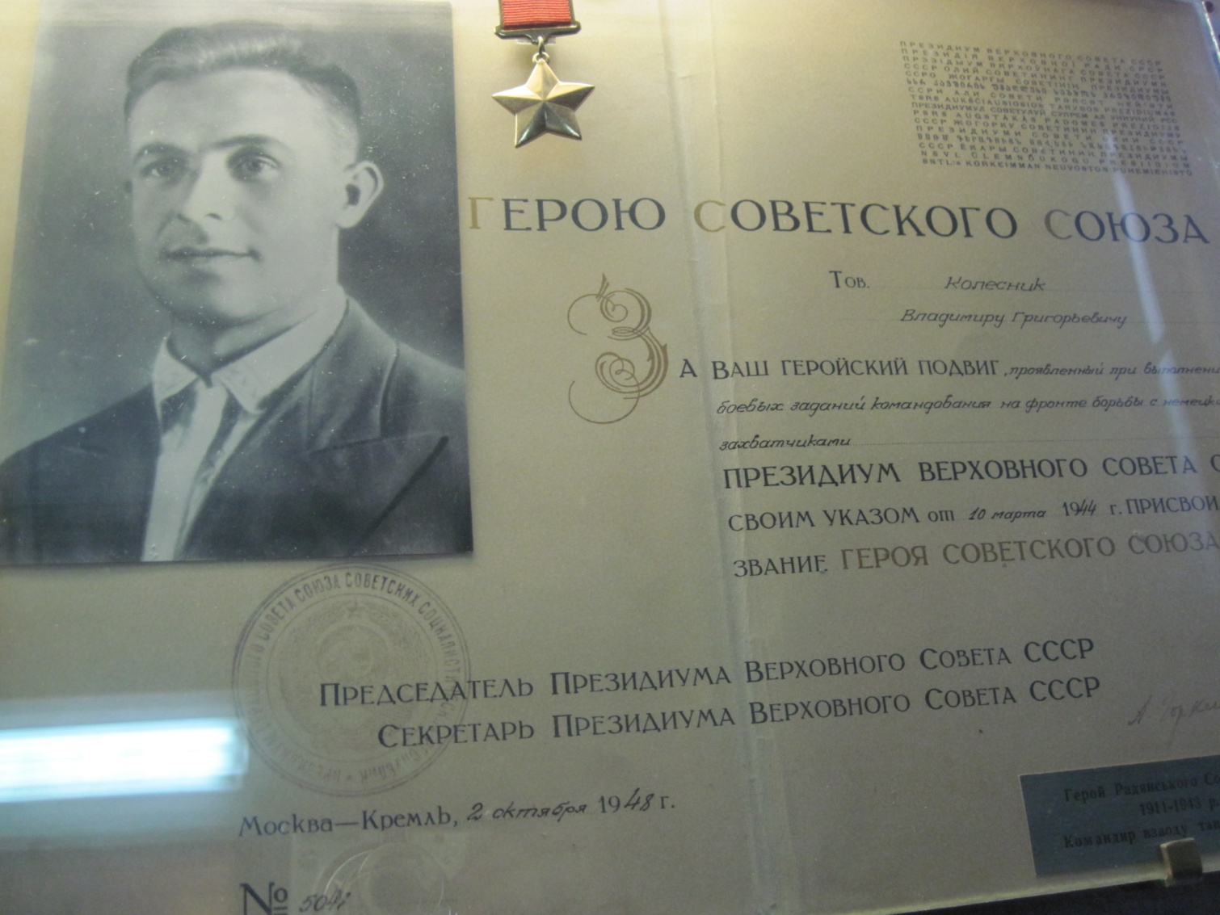
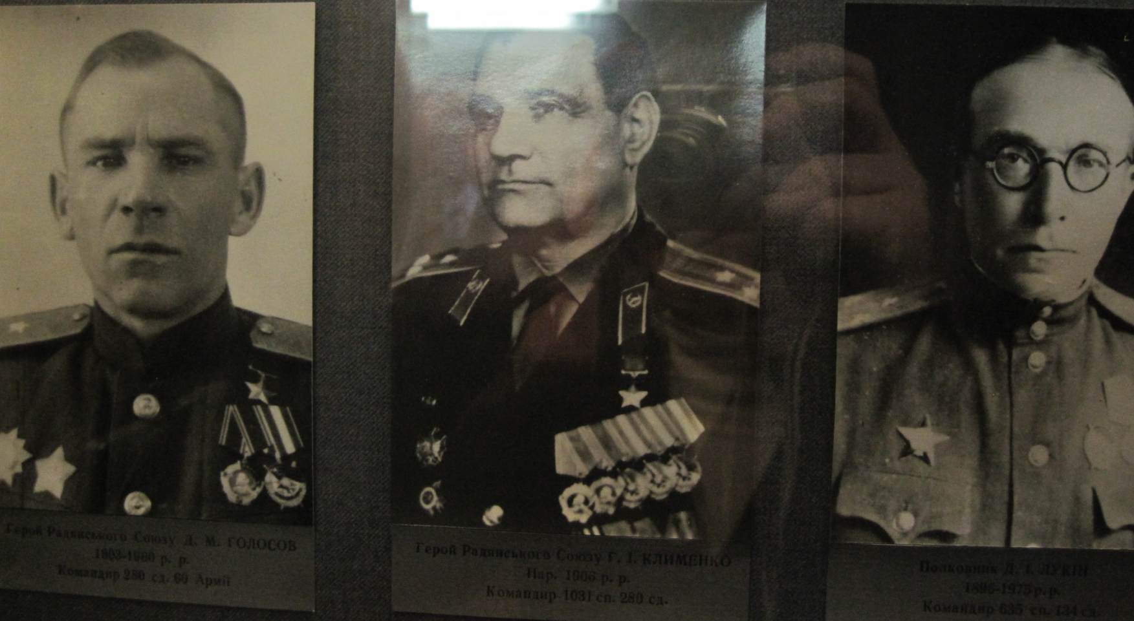
Герої визволителі

Slide 18
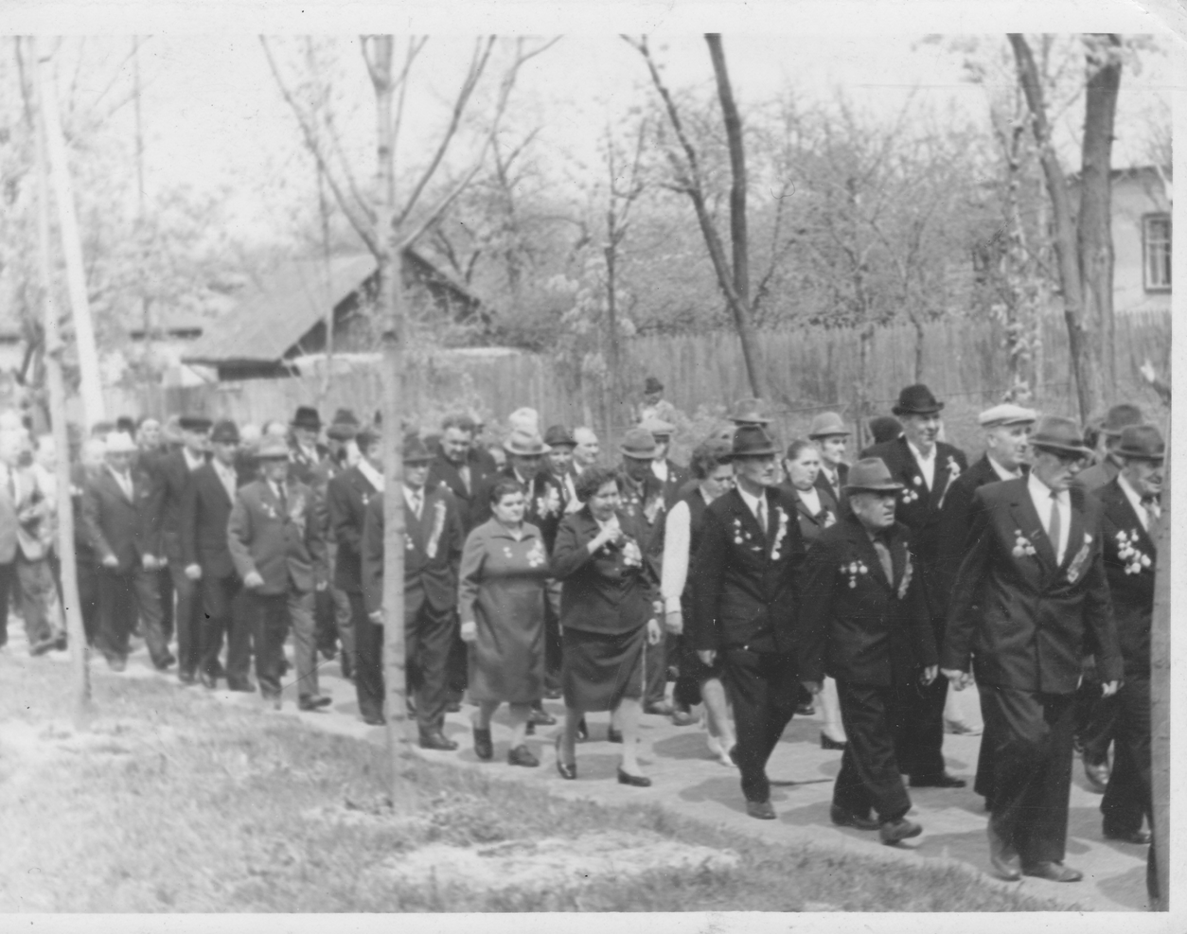
Проходять роки…

Slide 19
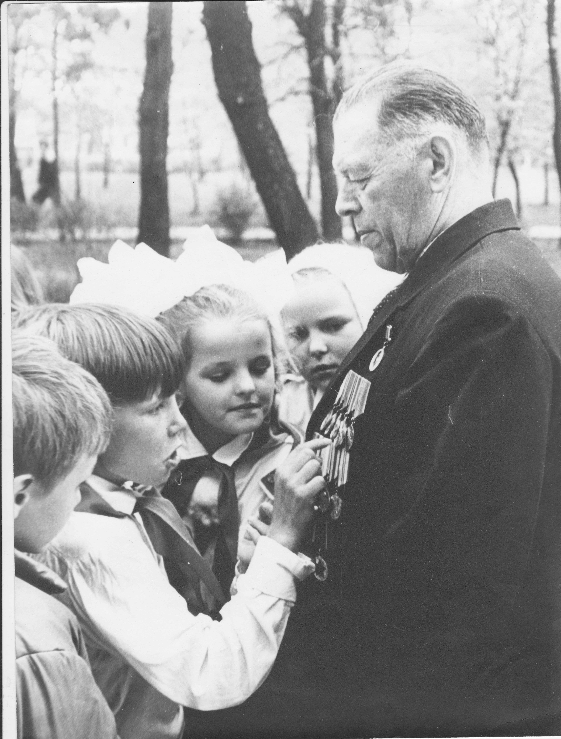

Slide 20
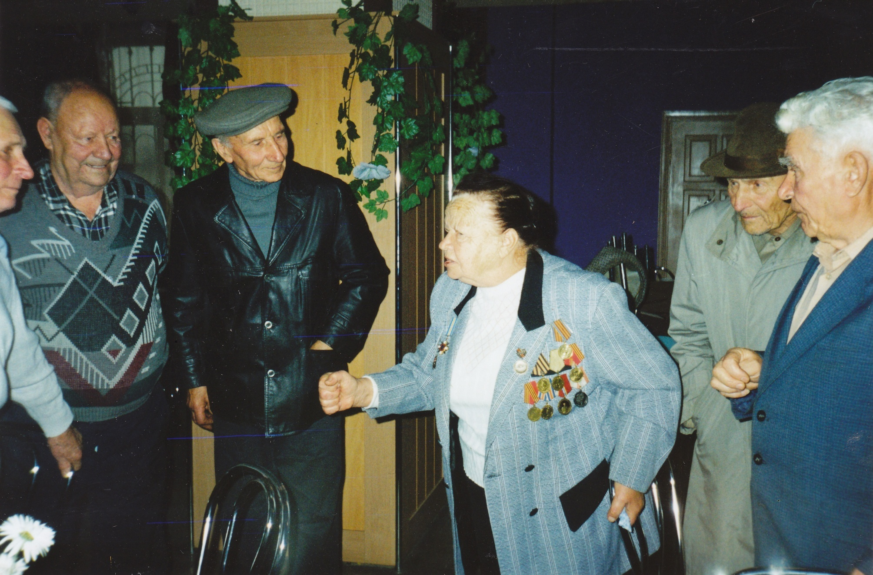

Slide 21
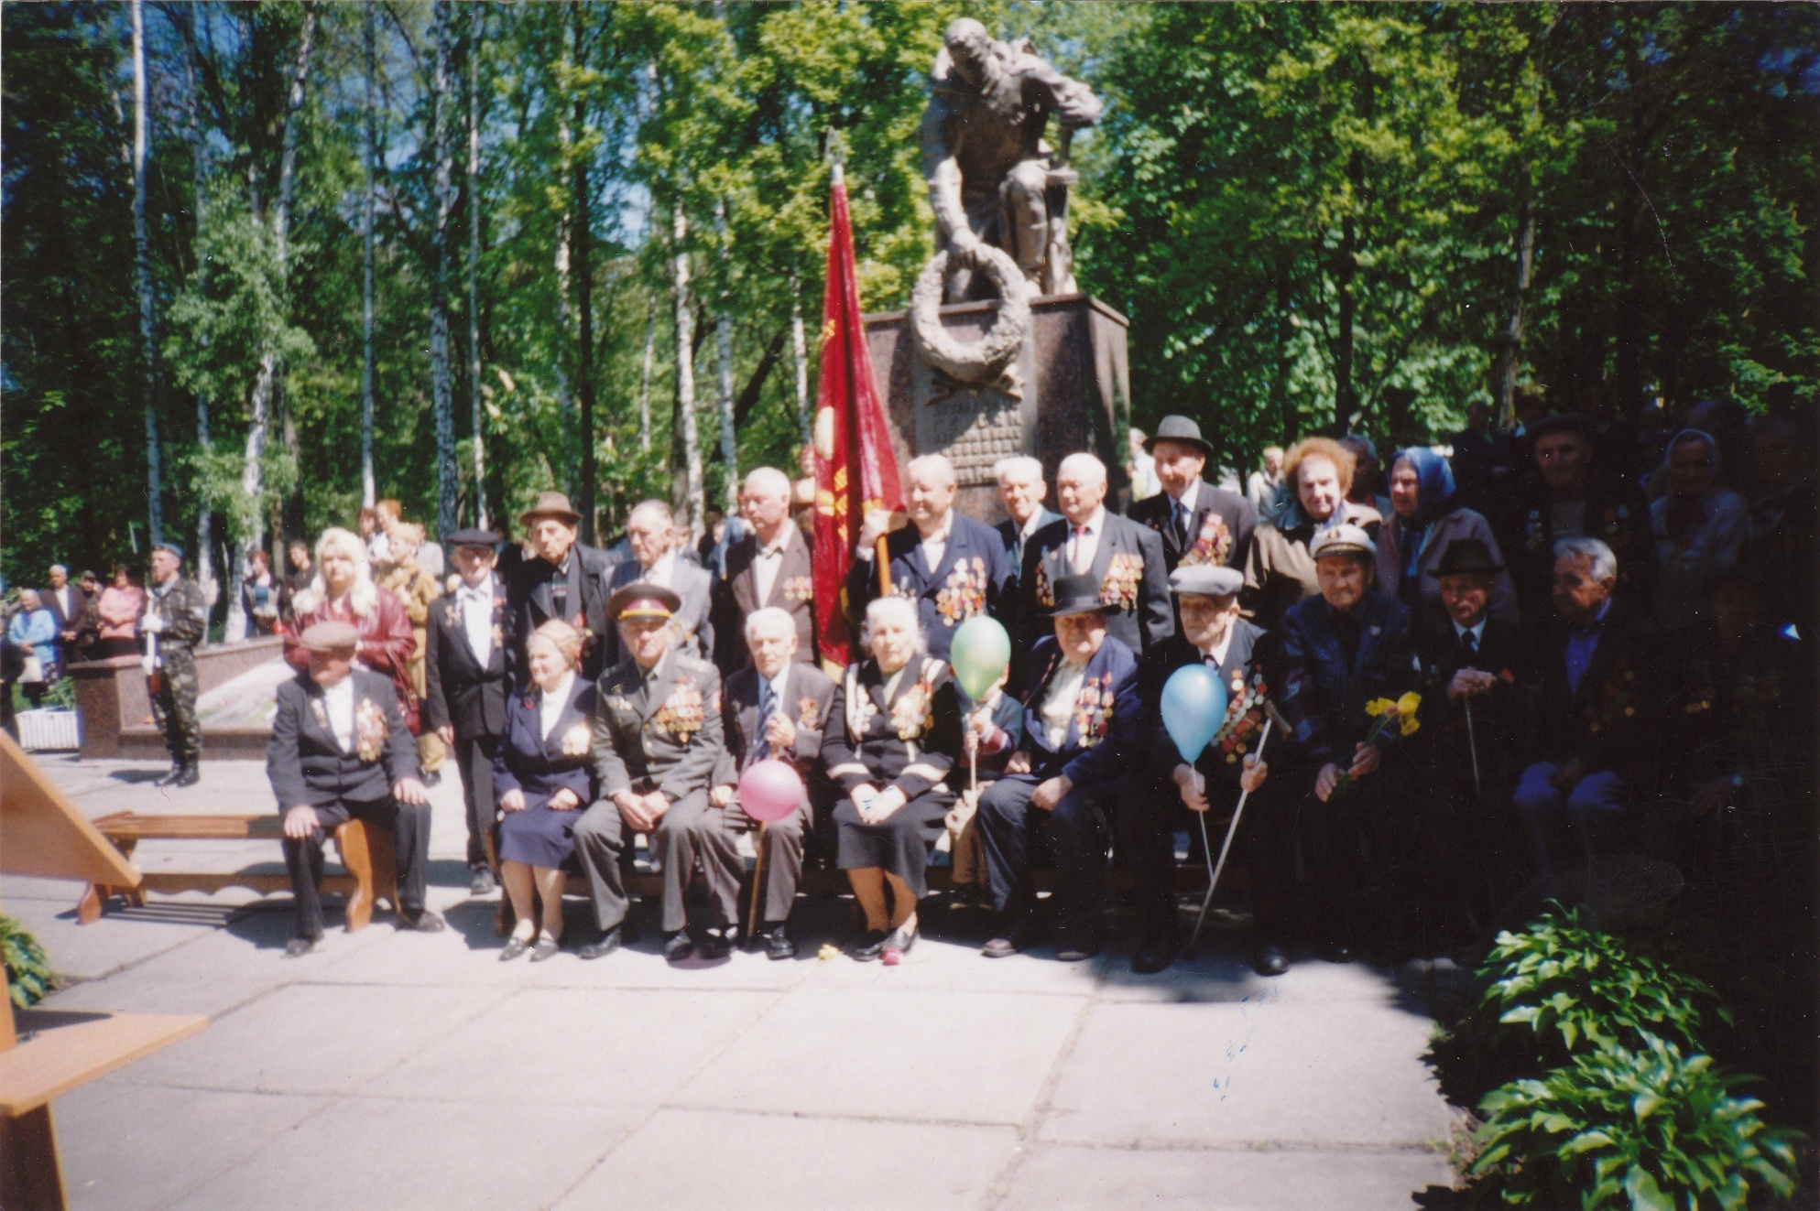

Slide 22
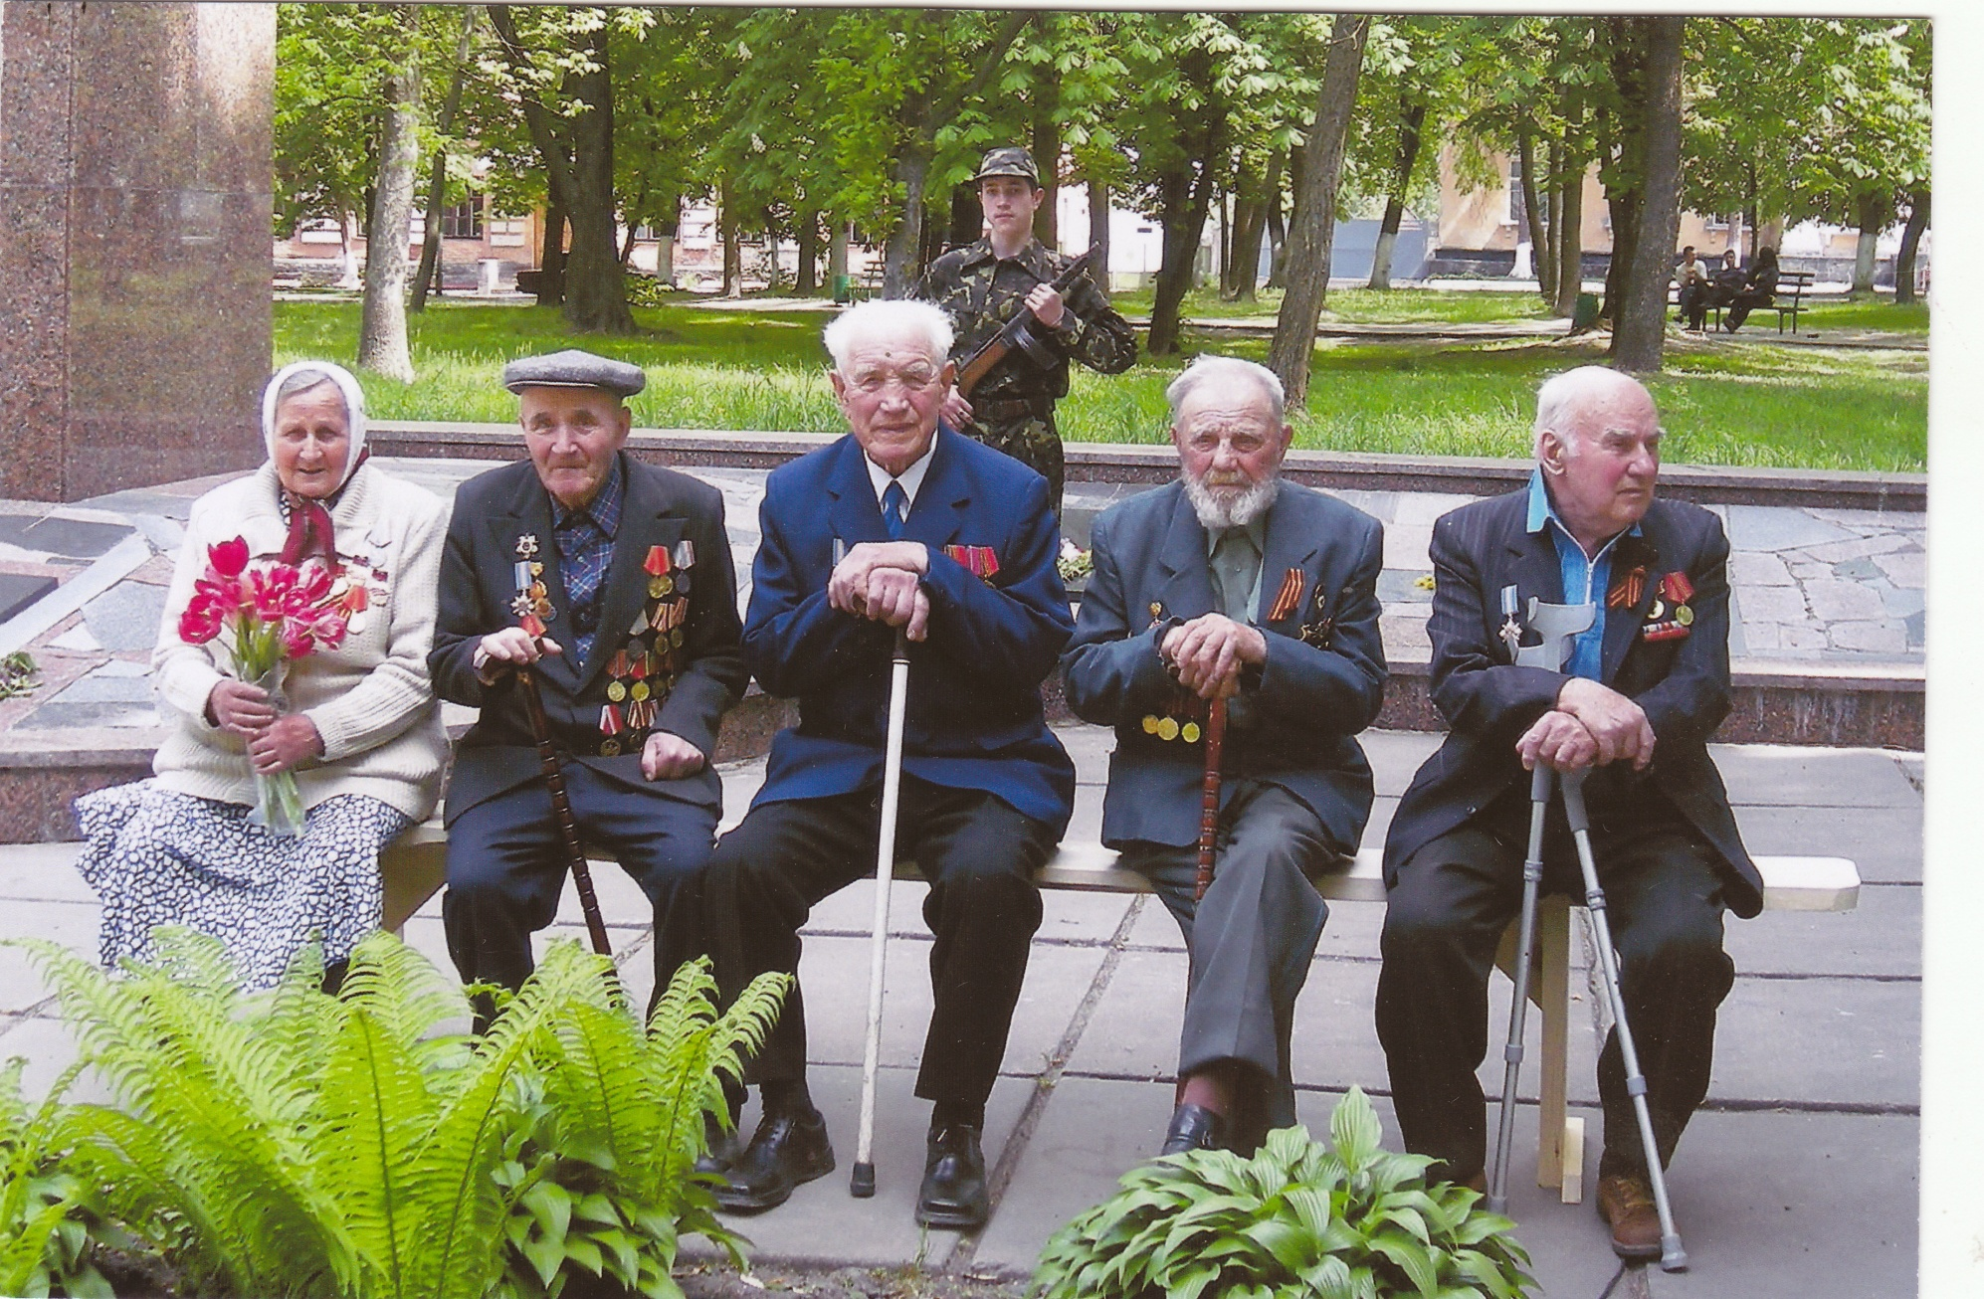

Slide 23
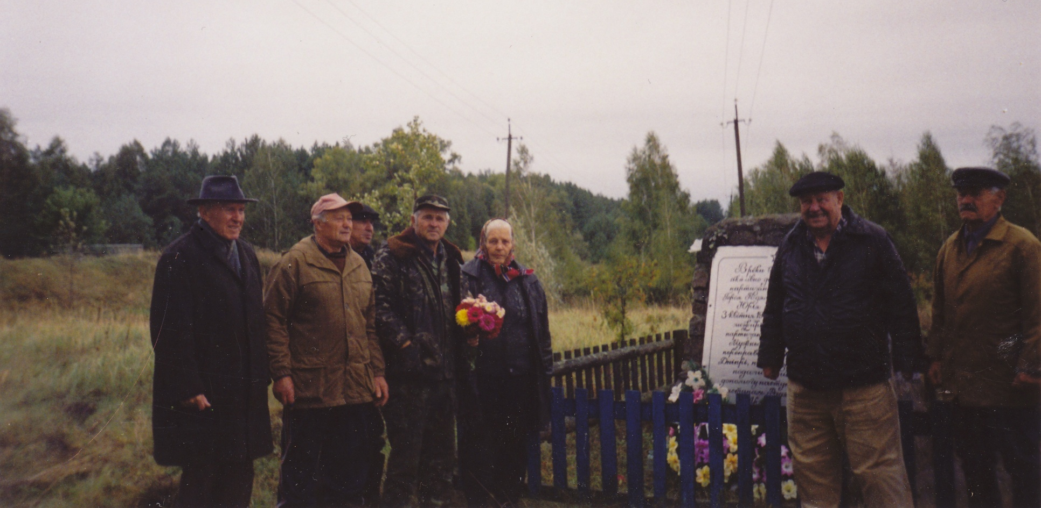
Шляхами бойової слави

Slide 24
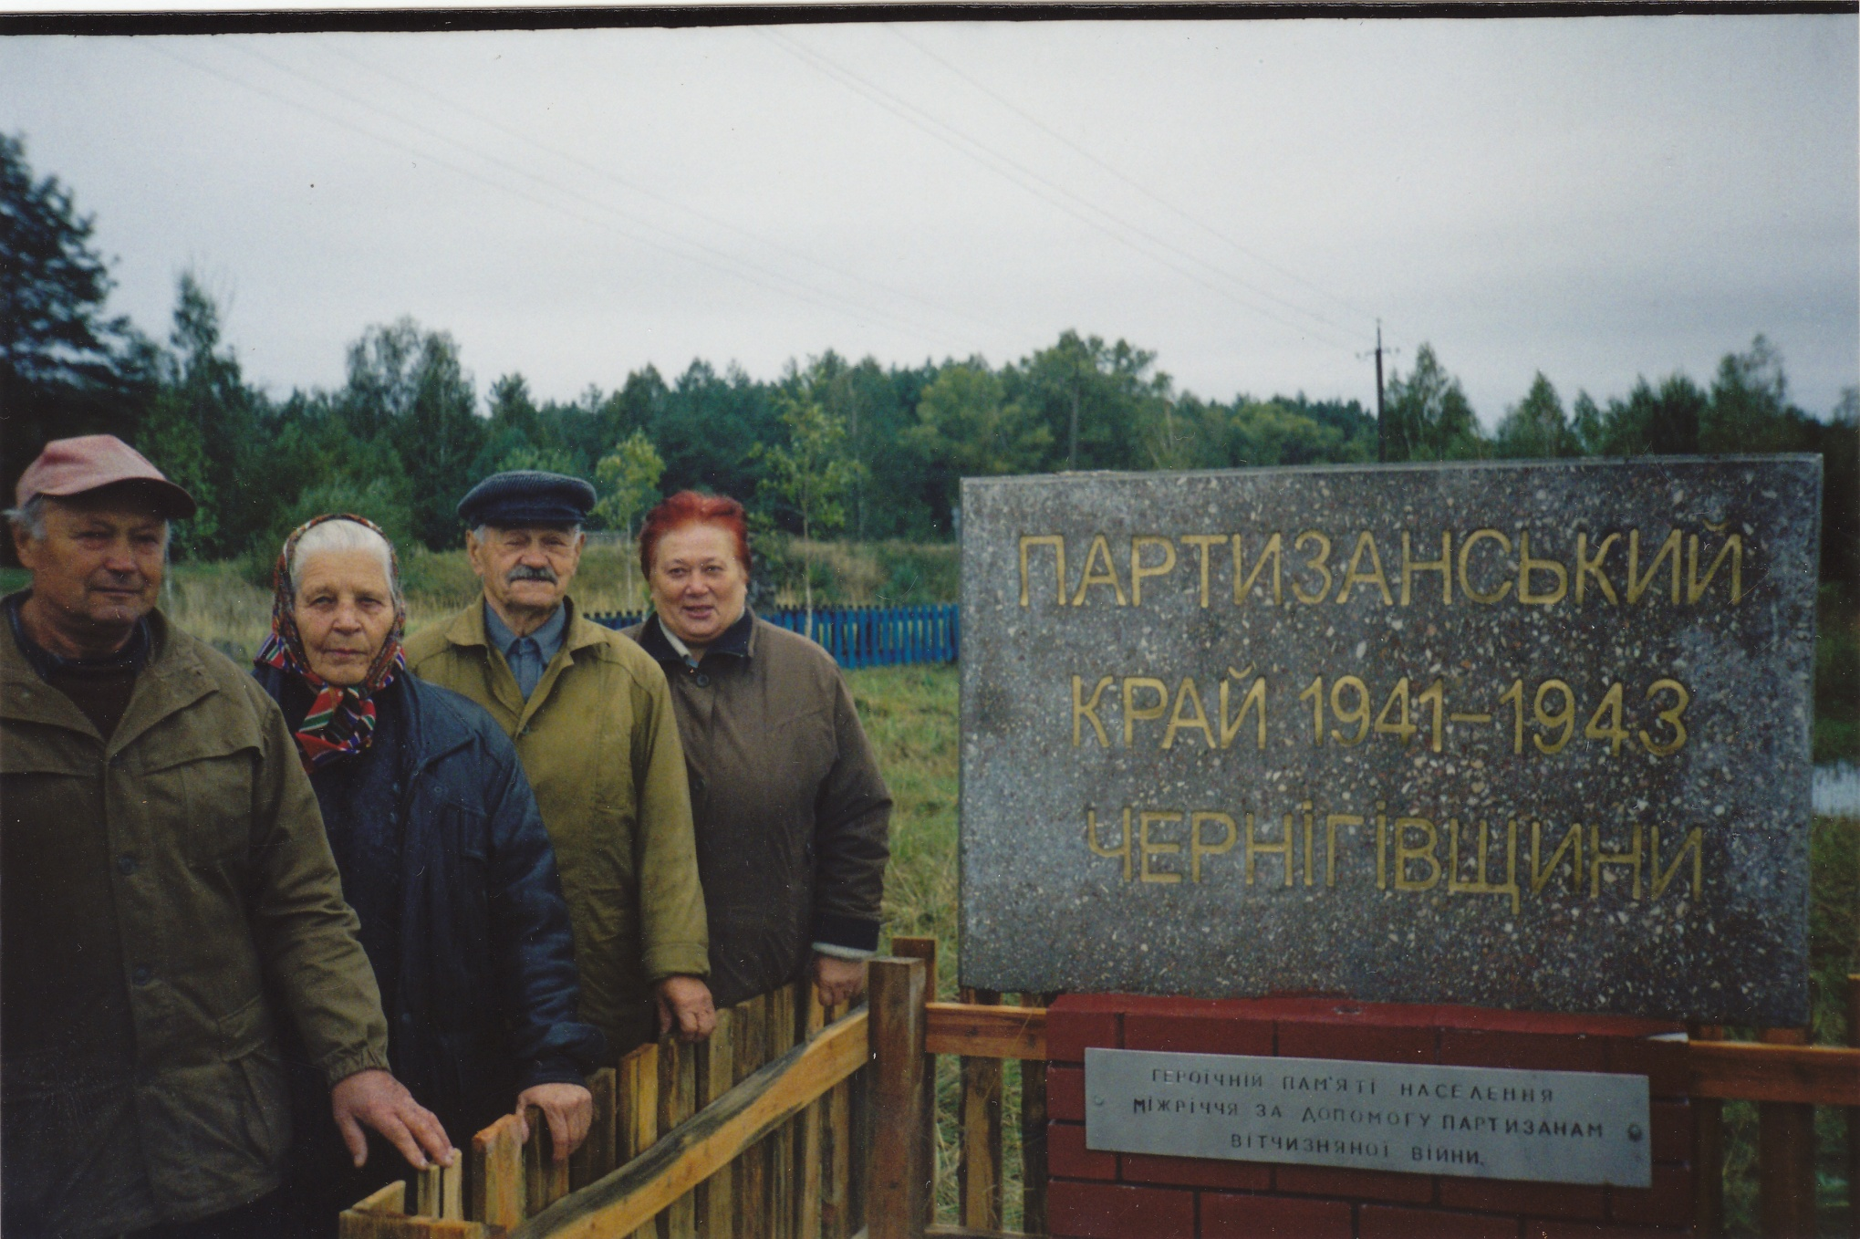

Slide 25
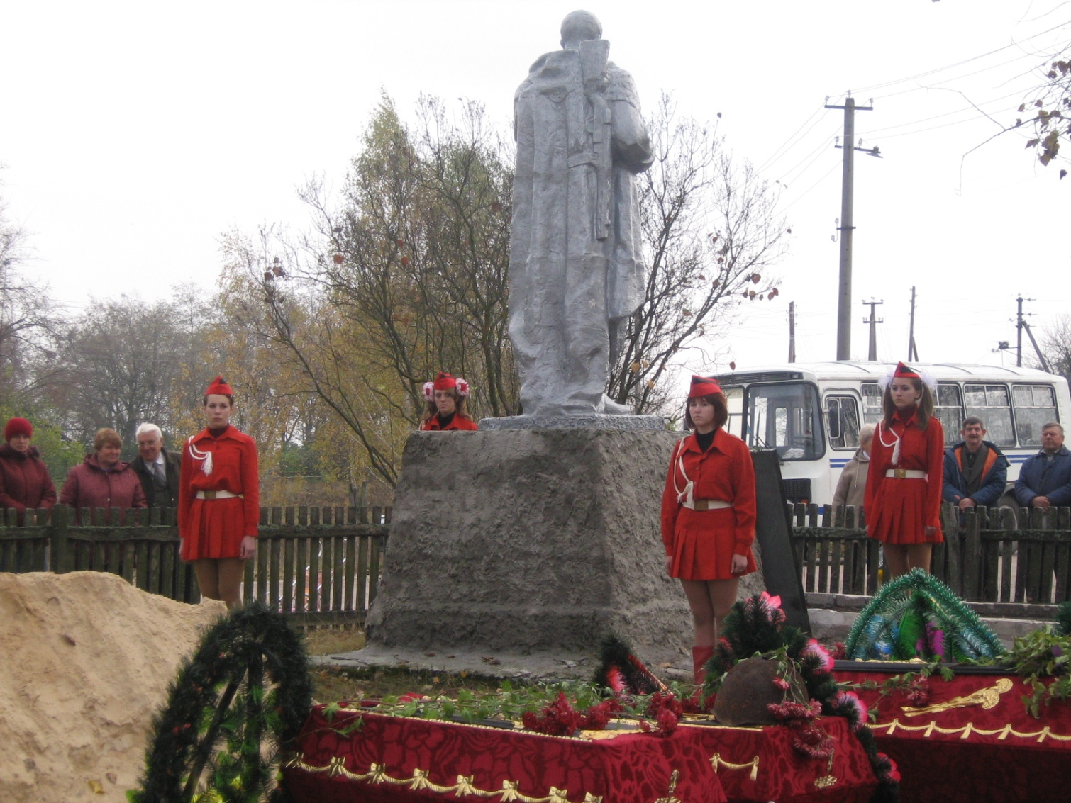
Війна не закінчилась, поки не поховано останнього солдата…

Slide 26
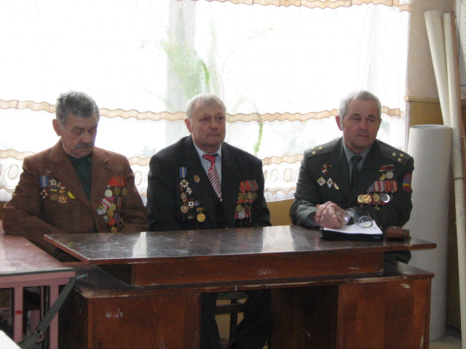
Зустрічі з учнями

Slide 27
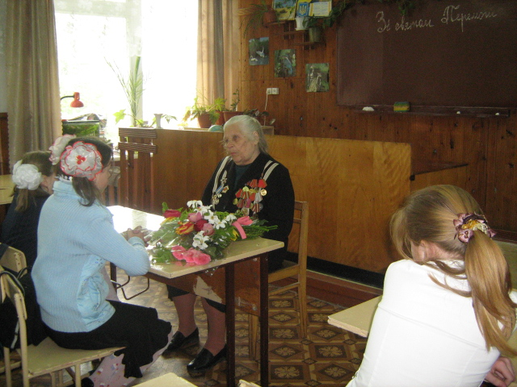

Slide 28
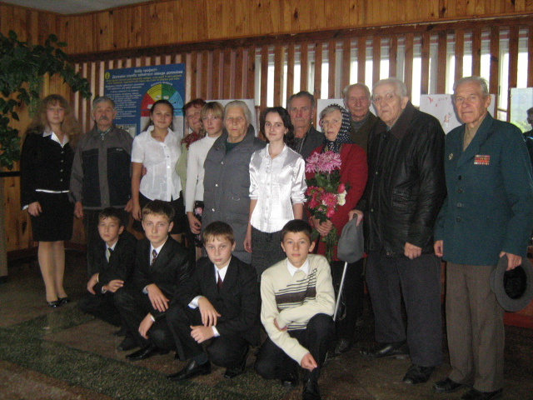

Slide 29
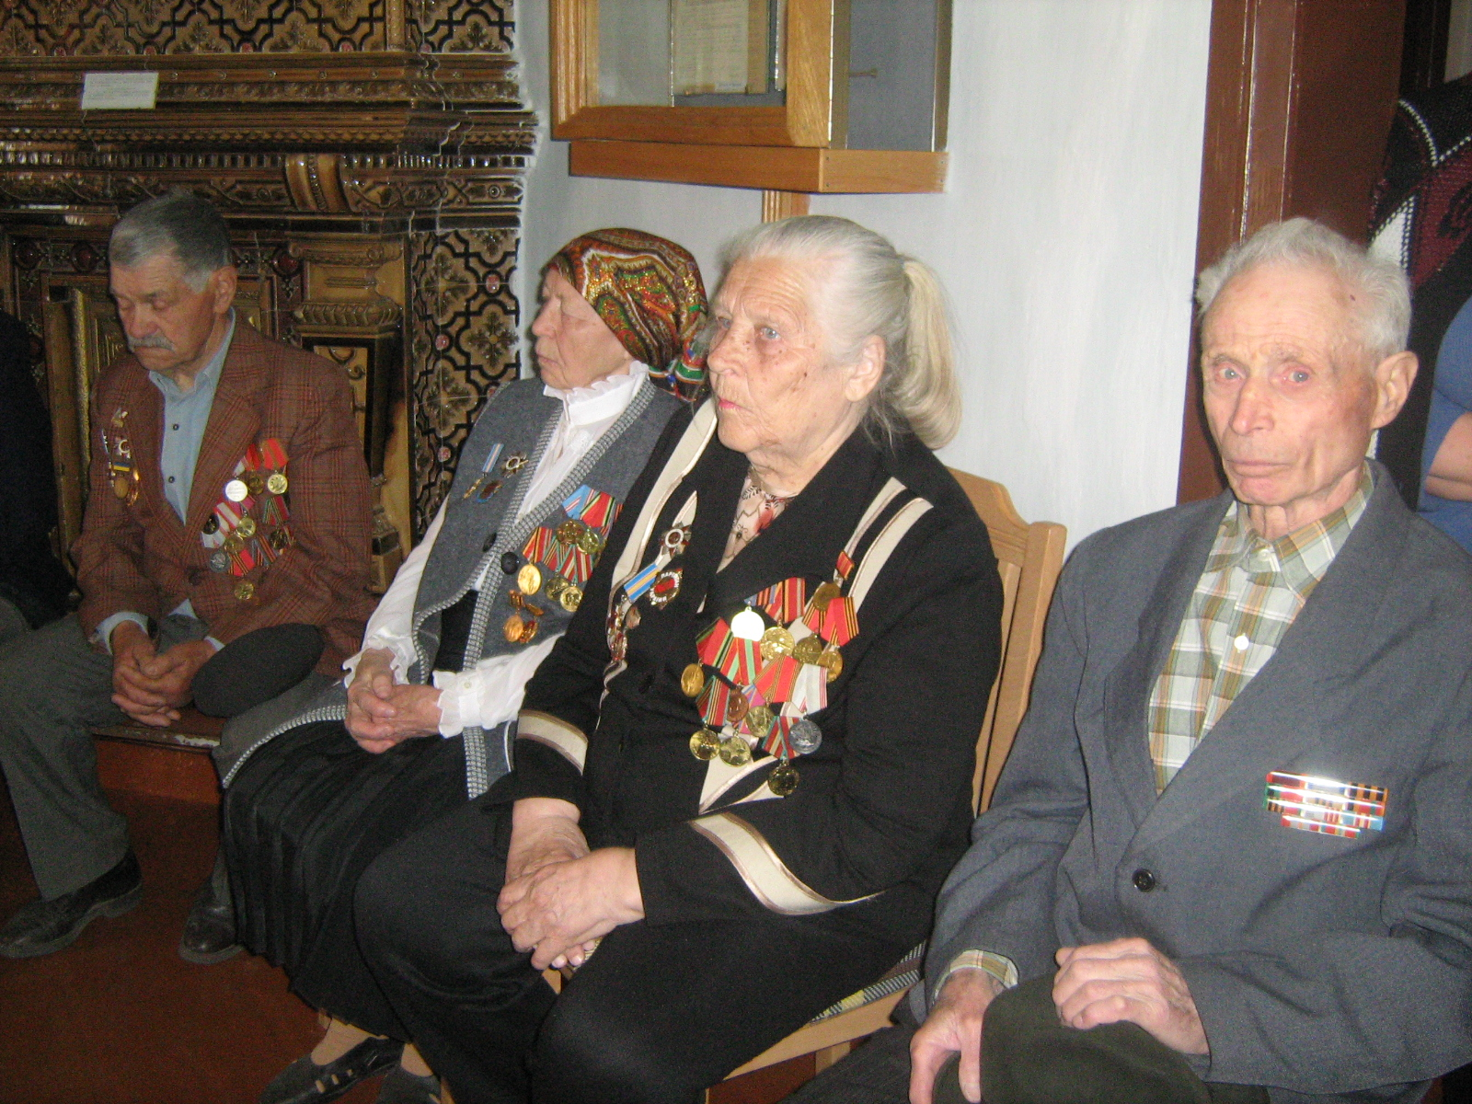

Slide 30
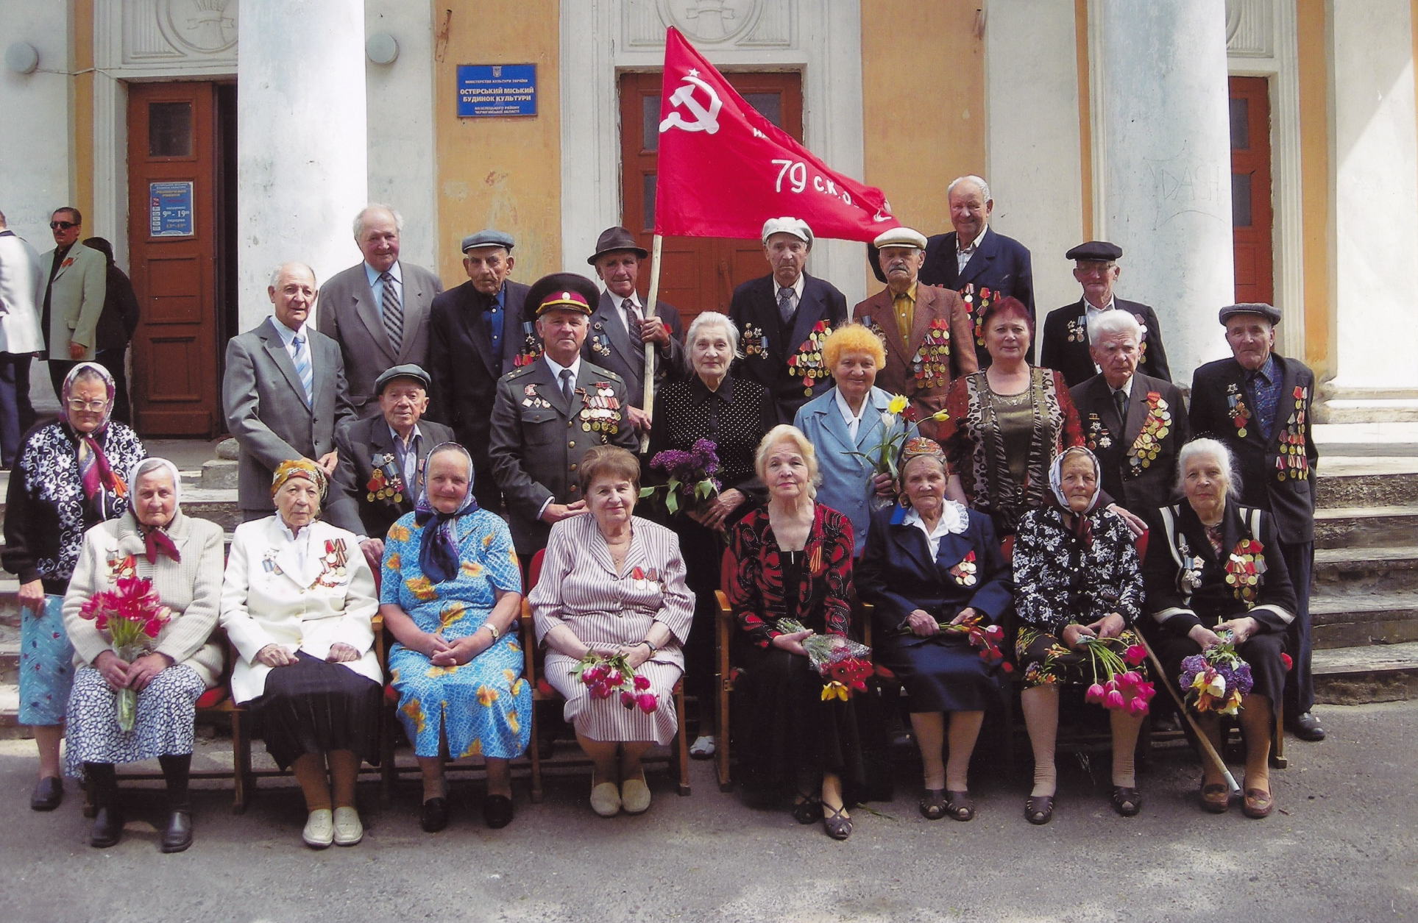
65 річниця Перемоги

Slide 31
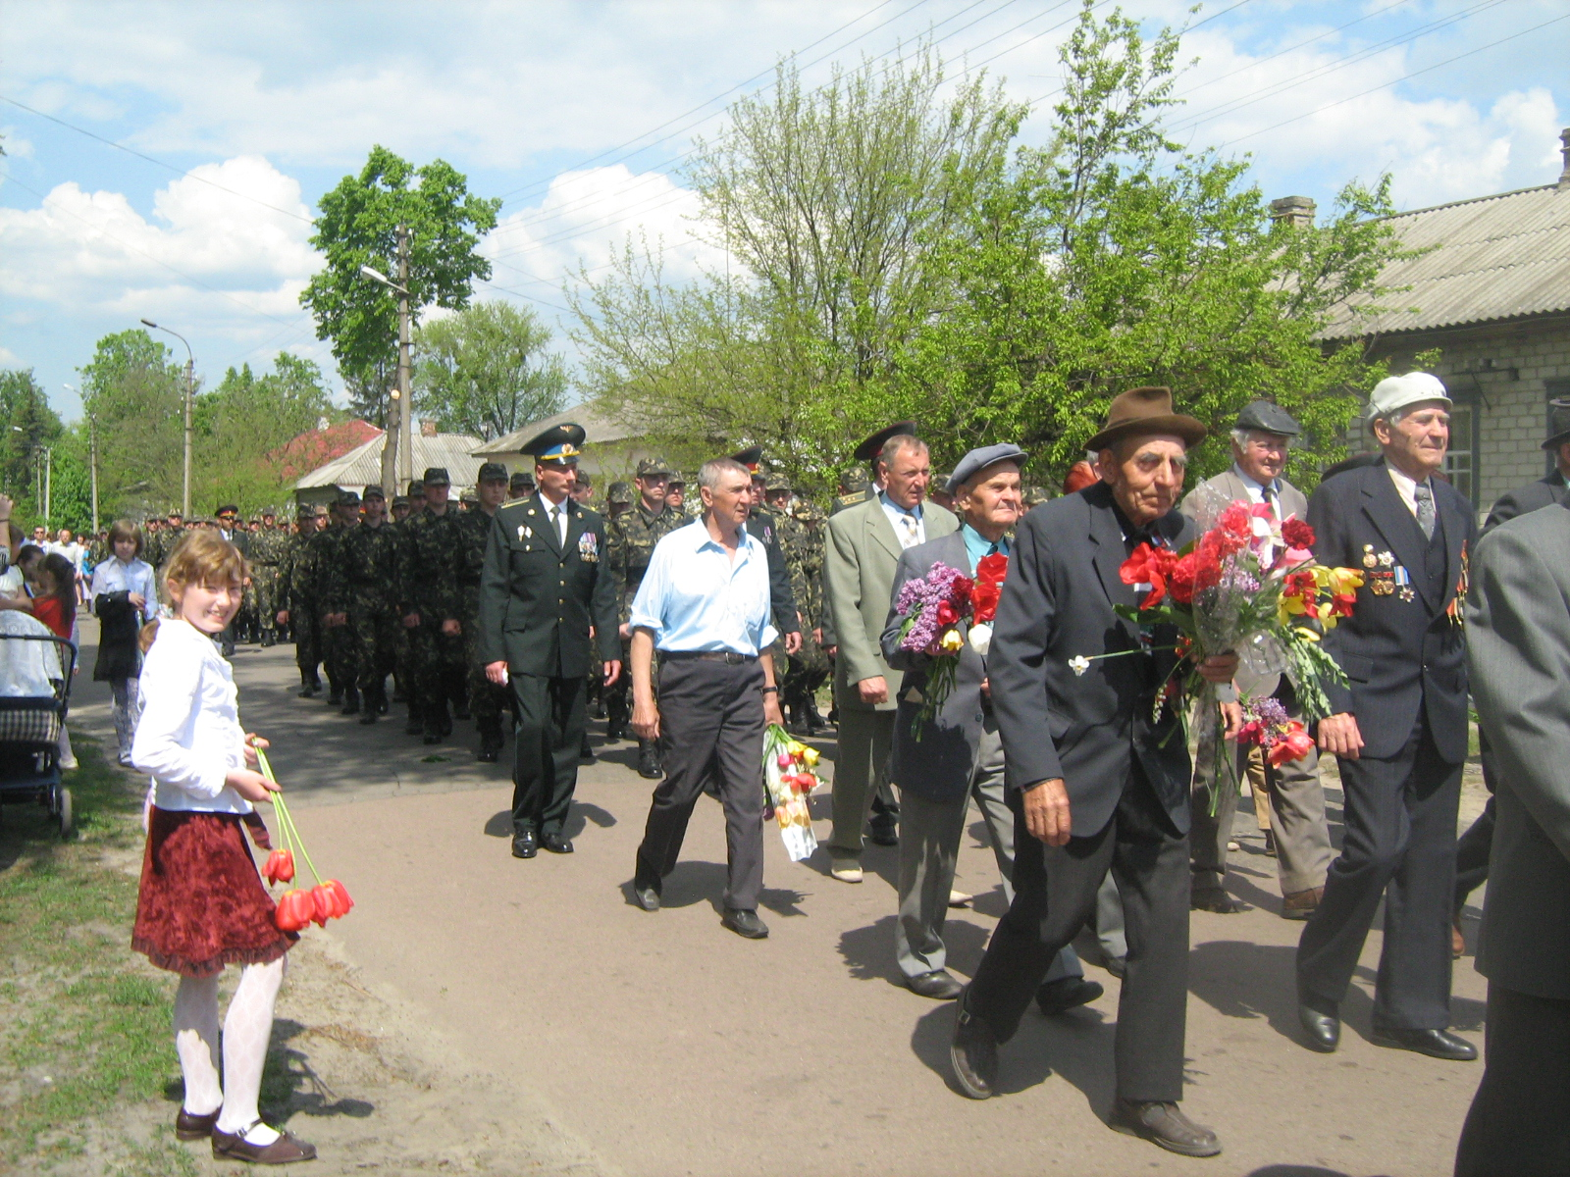

Slide 32
Спасибі вам, ветерани!
Ви перемогли! Ми – пам’ятаємо.

